Slide 1
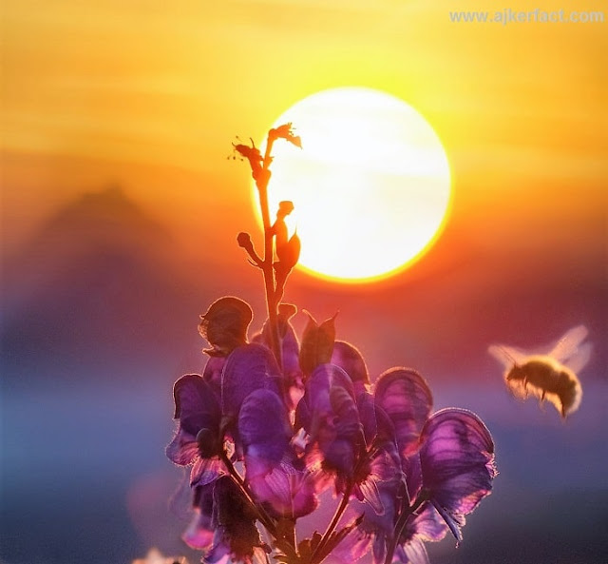
আসসালামু আলাইকুম
শুভ সকাল

Slide 2
শিক্ষক পরিচিতি
নামঃ মোঃ আবুল কাশেম
পদবিঃ সহকারী শিক্ষক
বিদ্যালয়ের নামঃ কোনাপাড়া সরকারী প্রাথমিক বিদ্যালয়
উপজেলাঃ মনোহরদী, জেলাঃ নরসিংদী।

Slide 3
পাঠ পরিচিতি
বিষয়– বাংলা
শ্রেণী –দ্বিতীয়
সময়– ৩০ মিনিট
পাঠ– খামার বাড়ির পশুপাখি
পাঠ্যাংশ—গ্রামের নাম সোনাইমুড়ি…….. খুব ভালো ভাগে।
পৃষ্ঠাঃ ৫২---৫৩

Slide 4
শোনা
শিখনফল
১.১.১ বাক্যে ও শব্দে ব্যবহ্রত যুক্তবর্ণের ধ্বনি শুনে মনে রাখতে পারবে ।
১.২.১ পাঠের অন্তর্গত ছোট ছোট বাক্য শুনে বুঝতে পারবে।
১.৩.১নির্দেশনা শুনে পালন করতে পারবে ।
১.৩.২ অনুরোধ শুনে পালন কতে পারবে,।
১.৩.৩প্রশ্ন শুনে বুঝতে পারবে ।
২.২.১ গল্প শুনে বঝতে পারবে ।
৩.১.২ বর্ণনা শুনে বুঝতে পারবে।
৩.২.৪ পরিচিত পশুপাখি সম্পর্কে শুনে বঝতে পারবে।বলা
বলা
১.১.১ শব্দে ব্যবহ্রত বাংলা যুক্তবর্ণের ধ্বনি স্পষ্ট ও শুদ্ধভাবে পড়তে পারবে।
১.১.২ বাক্যস্থিত শব্দে বাংলা যুক্তবর্ণের ধ্বনি স্পষ্ট ও শুদ্ধভাবে পড়তে পারবে।
১.৩.১ অনুরোধ করতে পারবে।
১.৩.২ কোনো বিষয়ে প্রশ্ন করতে ,ও প্রশ্নের উত্তর দিতে পারবে।
২.৪.১ নিজের ভাষায় গল্প বলতে পারবে ।
২.৪.২ নিজের ভাষায় গল্প সম্পর্কে প্রশ্নের উত্তর দিতে পারবে।
২.৫.২বিভিন্ন বিষয় বর্ণনা করতে পারবে ।
২.৬.৪ পরিচিত পশুপাখি সম্পর্কে বর্ণনা করতে পারবে ।
৪.১.১ অধীত বিষয় সম্পর্কে অনুভূতি শুদ্ধভাবে ব্যক্ত করতে পারবে।

Slide 5
তোমাদের বাড়িতে কি কোনো পোষা পশুপাখি আছে?
এই পোষা প্রাণীর সাথে তোমাদের কেমন বন্ধুত্ব ?
এরপর শিক্ষথীদের একটি করে পশুপাখির নাম বলতে বলব ।
নামগুলো শিক্ষক বোর্ডে লিখবেন ।

Slide 6
এসো আমরা ভিডিও দেখি
https://www.youtube.com/watch?v=5U2-CUpik0Q&t=41s

Slide 7
তোমাদের বইটির ৫২ -৫৩ পৃষ্ঠা খোল
কি কি ছবি দেখতে পাচ্ছ?

Slide 8
শিক্ষক দুইতিনবার আদর্শ পাঠ দিবেন । এরপর শিক্ষাথীদের বইয়ের পড়ার সাথে হাত মেলাবেন।
জোড়ায় পড়তে বলব।

Slide 9
মূল্যায়ন
১ ।গ্রামের নাম কি?
২।গ্রামের পাশের নদীর নাম কি?
৩।খামারটি কার?
৪।গরুগুলো কি খায়?
৫।ছাগলের খামারটি কার?
৬।মোরগের ডাক কেমন?
৭।কারা দল বেঁধে পুকুরে নামে ?

Slide 10
পাঠের সারসংক্ষেপ
আজকে আমরা জানলাম সোনাইমুড়ি গ্রামের তিতাস নদীর পাড়ে গণি মিয়ার খামারে গরু ও বাছুর এবংকবুতর আছে।গরু খইল,ভূসি এবং ঘাস খায়।
গণি মিয়ার মেয়ে রিতা কবুতরকে গম ও মটর খেতে দেয়।ছাগলের খামারটি পরান বাবুর আর একটু দূরেই মতিবিবির মুরগির খামার । খামারটি তার পোষা কুকুর পাহাড়া দেয়।শীতল বড়ুয়ার হাঁসের খামার।হাসঁ শামুক খায়, দল বেধেঁ পুকুরে নামে ।

Slide 11


ধন্যবাদ

